Slide 1
«Адаптация детей раннего возраста к условиям ДОУ»
«Первые шаги» в 1 младшей группе
Выполнила: Ханженкова Т.В

Slide 2
Цель: создание оптимальных условий для совместной деятельности всех участников образовательного процесса, направленных на успешную адаптацию ребенка в детском саду.
Задачи:
• Создавать условия для организации адаптации детей раннего возраста к условиям дошкольного образовательного учреждения
• Оказывать помощь детям в осознании себя как члена детского коллектива и освоении разных социальных ролей.
• Повышение уровня компетентности родителей в вопросах адаптации ребенка к условиям детского сада и их мотивации к взаимодействию с ДОУ на основе включения в совместную проектную деятельность.

Slide 3

Понятие социальной адаптации

Slide 4

Адаптационный период можно условно разделить на несколько этапов:
Подготовительный
Основной
Заключительный

Slide 5
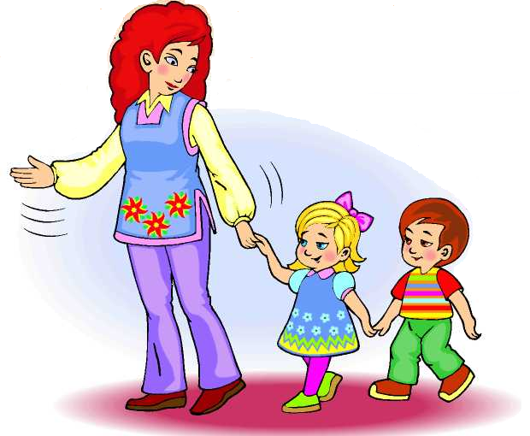
Степени адаптации:
Легкая степень
Средняя степень
Тяжелая степень

Slide 6

Работа с семьей — важная задача образовательной системы!

Slide 7
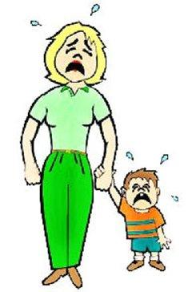
Некоторые предлагаемые в детском саду меры, облегчающие адаптацию:

Slide 8

Примерные темы родительских собраний

Slide 9
Методика инновационной формы методической работы
Вид: информационно – творческий;
Сроки реализации: краткосрочный (июнь, июль, август);
Участники: вновь поступающие воспитанники и их родители, воспитатели, медсестра

Slide 10
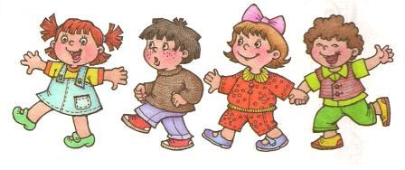
Этапы работы:
1 этап – подготовительный
2 этап – основной (этап наблюдений)
3 этап – заключительный

Slide 11
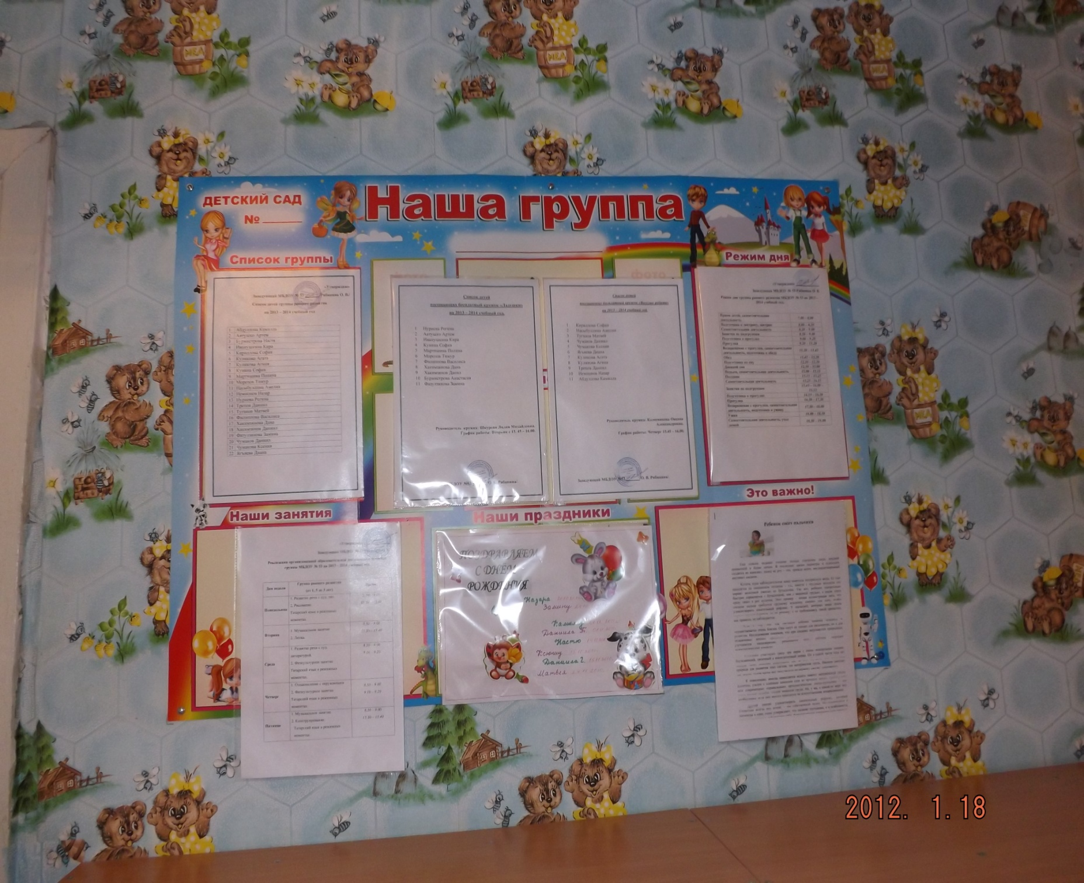
Формы работы с родителями

Slide 12
Основные педагогические принципы:
систематичность и последовательность
оптимизация
демократизация
преемственность
уважение норм и ценности семьи

Slide 13

Схема инновационной формы методической работы

Slide 14
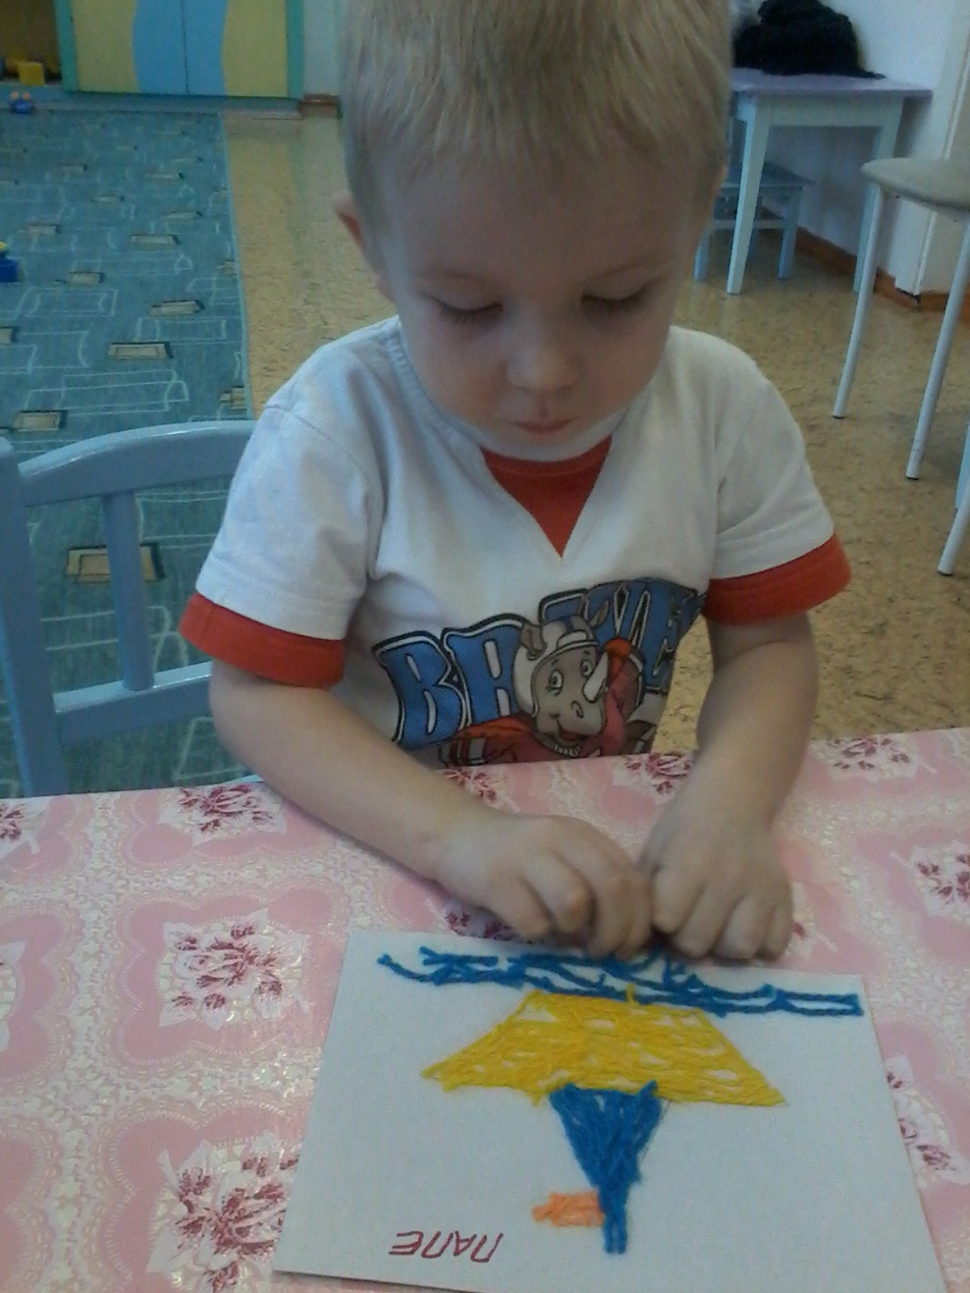
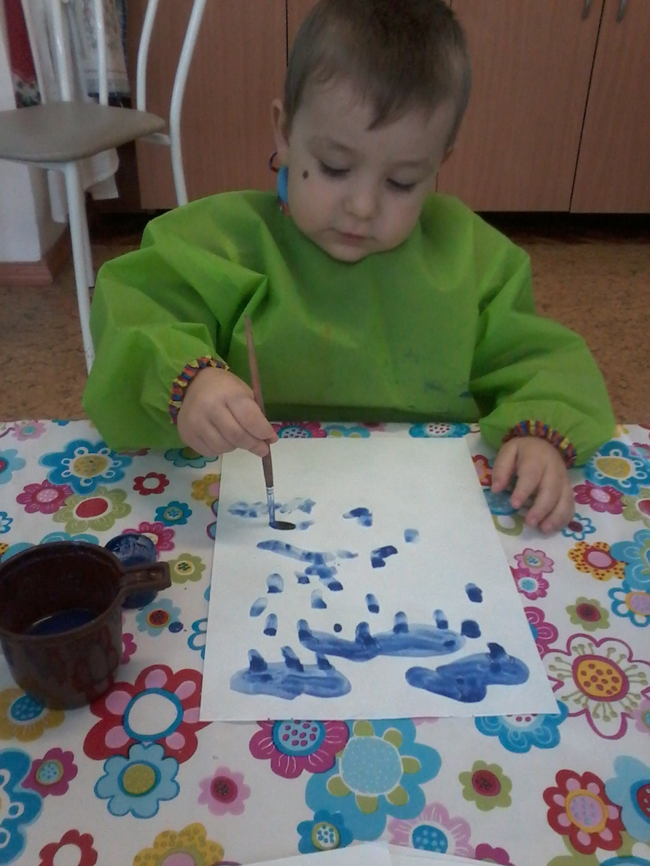

Slide 15
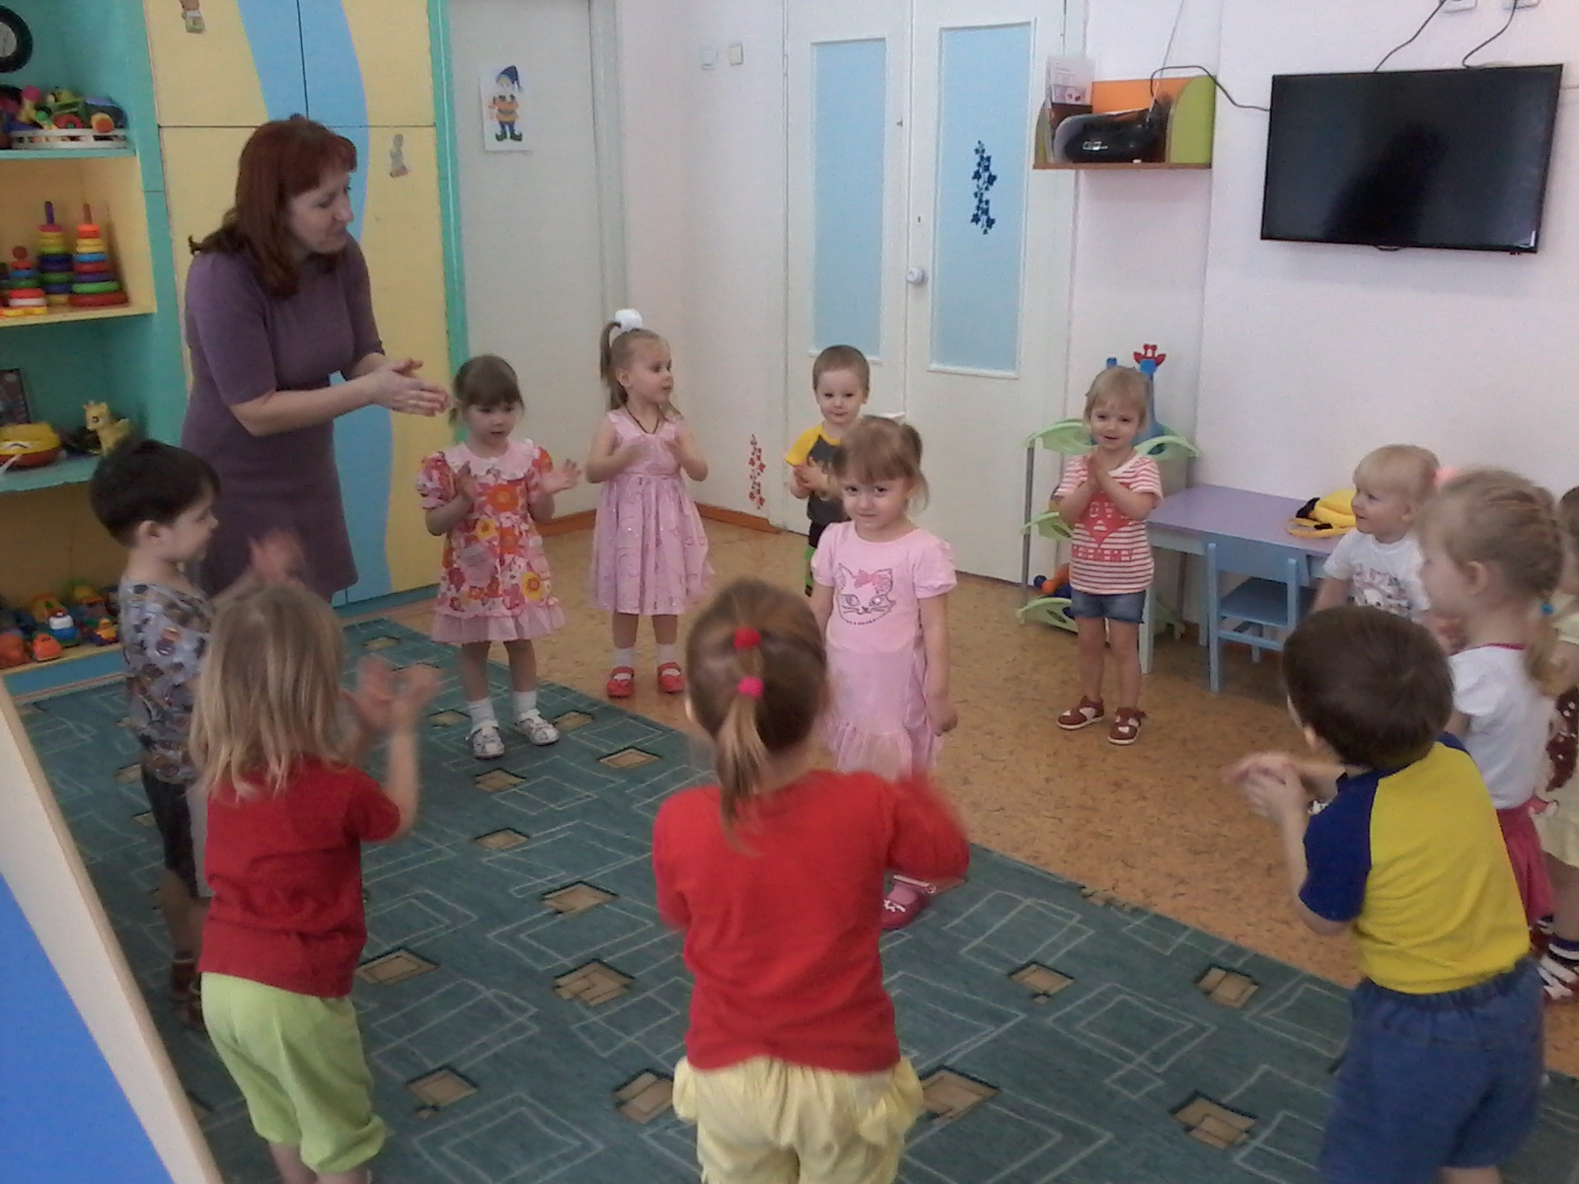

Slide 16
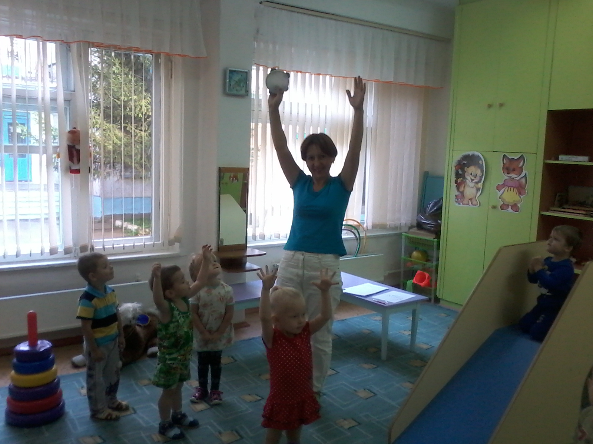

Slide 17
Ожидаемые результаты:
Успешное прохождение детьми адаптационного периода с высокой вероятностью легкой и средней степени адаптации.
Повышение компетентности родителей в воспитании и обучении детей.
Возрастание активности родителей и включенности их в образовательный процесс.
Тесный эмоциональный контакт между воспитателями и детьми.

Slide 18
Конечный результат:
анализ проведенной работы;
диагностика адаптации детей к условиям ДОУ;
презентация проекта для педагогов и родителей.

Slide 19
«Адаптация детей раннего возраста к условиям ДОУ»
«Первые шаги» в 1 младшей группе
Выполнила: Ханженкова Т.В

